Slide 1
基于Midas框架的数据采集与慢控制系统研制
中山大学物理学院
陈羽
2023-11-04

Slide 2
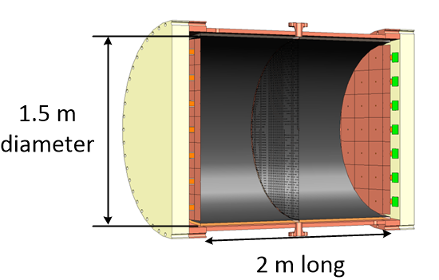
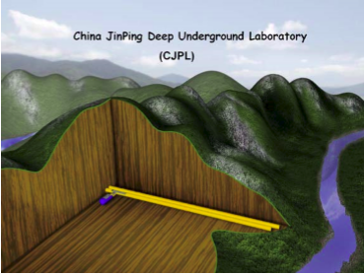
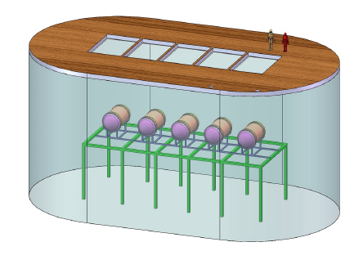

PandaX-III实验
利用高压气氙TPC进行Xe-136的无中微子双β衰变实验
  Microbulk Micromegas探测器平面 → <3% FWHM能量分辨@Q_{ββ}=2.458MeV
  计划位于锦屏地下实验室二期B2试验厅 → 宇宙线水平 ~ 1μ/week/m²
  湿式/干式屏蔽
  利用电子径迹的信息进行
  天然放射性γ等本底事件的甄别
PandaX-III CDR
arXiv:1610.08883

Slide 3
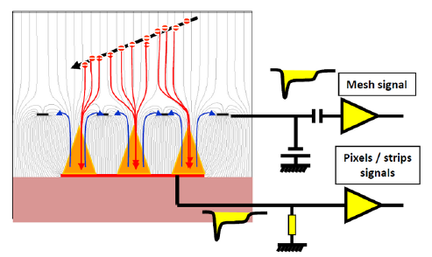
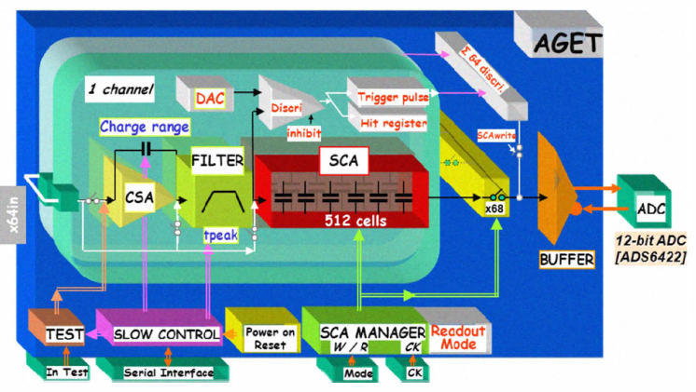
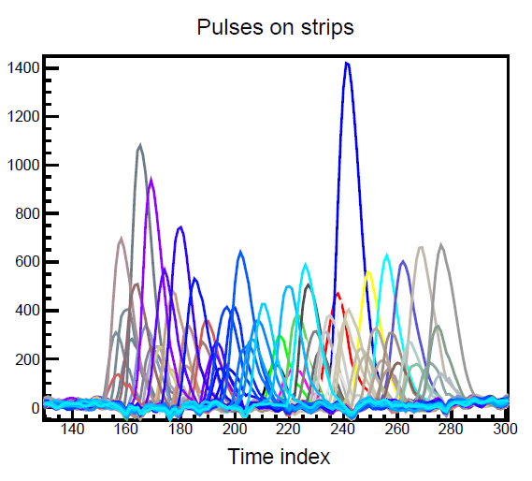
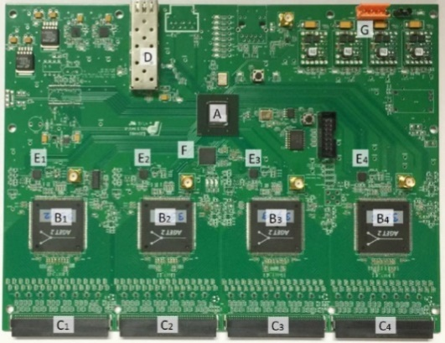
探测器信号与电子学读出
法国CEA Saclay设计的64通道AGET开关电容阵列ASIC，中科大设计的256通道的FEC前端电子学板
  阳极读出Pad和Micromegas Mesh信号的波形采样
  1~100MHz ASIC采样率（实验计划使用5MHz），采样深度512
  动态范围：120 fC ~ 10 pC
  积分成型时间：100 ns ~ 1μs
  采样电压值经FEC上12-bit ADC转换后，通过光纤接口传输给后端电子学。
AGET
FEC board
Signal
IEEE NSS/MIC pp. 745~749, 2011
D. Zhu et al, IEEE TNS VOL. 66, NO. 7, JULY 2019

Slide 4
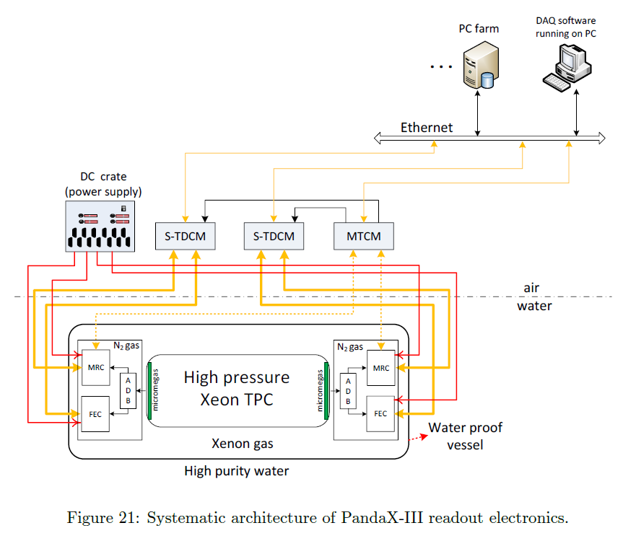
电子学读出系统
读出平面的数据经TDCM（Trigger and Data Collection Module）进行收集整合，通过千兆以太网传输给DAQ系统。
  由Saclay设计，适用于PandaX-III和T2K-II实验的数据读出
  TDCM通过光纤接口与最多32个FEC连接，支持64块Micromegas的读出。
  MTCM（Master Trigger and Clock Module）触发功能整合至TDCM中

Slide 5
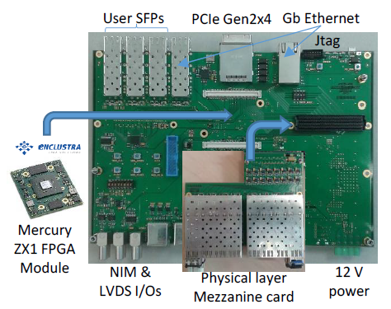
D. Calvet, 21st IEEE Real Time Conference, 9~15 June 2018

Slide 6
数据采集与慢控制
前端电子学数据的连续获取
  10Hz触发率水平下，~520Mbps，~5.6TB/天（无零压缩时）
  以太网包中探测器数据的整理和组装（Event Builder），校验，筛选，存储（SAS磁盘阵列，6Gb/s）等……
实验运行控制
  事件率、数据质量监测
  探测器与电子学配置，标定……
  人机交互（图形用户界面GUI）
  异常监测与警报，自动恢复……
各探测器子系统的控制
  高压电源系统、前端电子学监控、高压气体系统、环境监测系统……
  硬件接口与通信协议设计——计算机通信与接口
  数据的整理、储存与关联——数据库技术
  实时控制与警报，人机交互、故障诊断等……
软硬件协同开发与调试

Slide 7
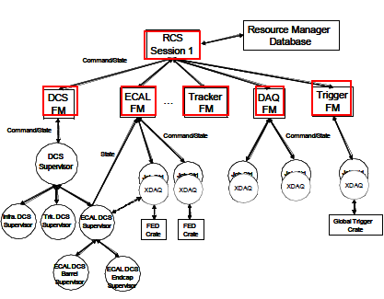
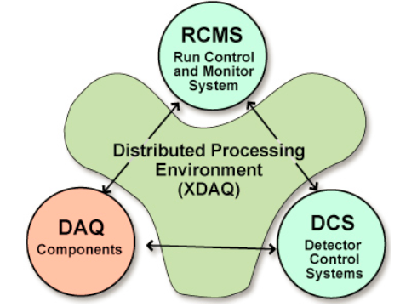
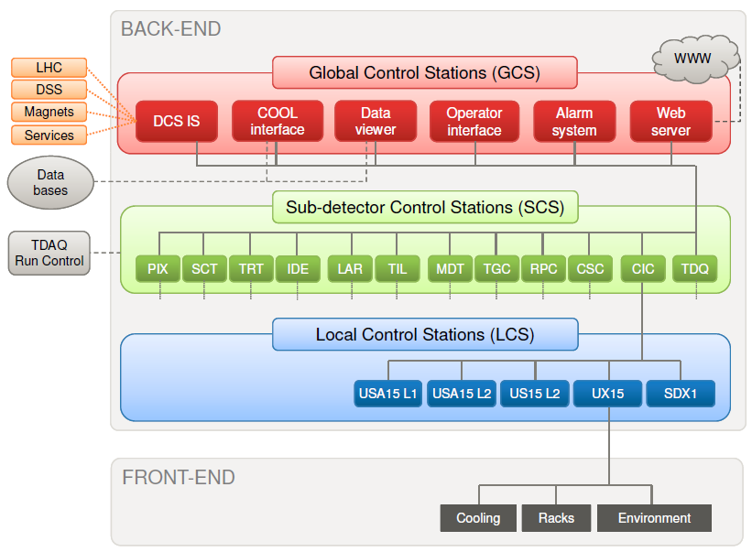
大型物理实验的DAQ与慢控制
CMS XDAQ System
利用“功能模块”（FM）对探测器各个系统进行监测控制：
Bauer G et al. Journal of Physics Volume 119 Part 2.
ATLAS DCS System
基于工业界的SCADA(Supervisory Control And Data Acquisition)系统设计的JCON(Joint Control Project)系统
Poy A B et al. Journal of Instrument, 2008 3(05) P05006

Slide 8
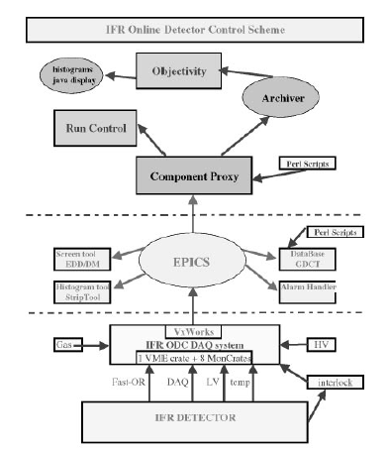
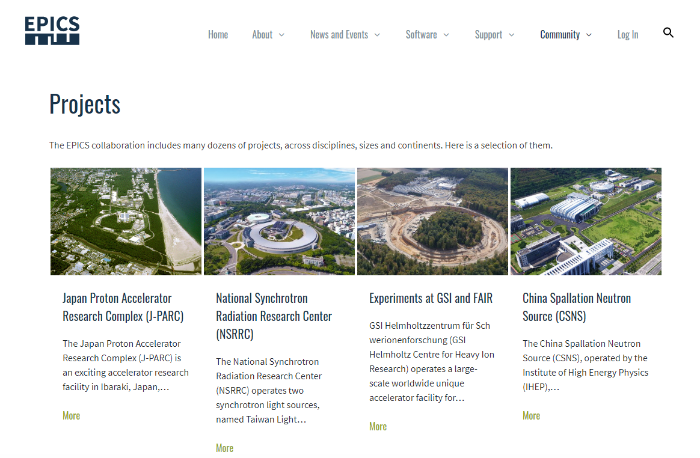
EPICS(Experimental Physics and Industrial Control System)：由SLAC、PSI、APS等多个合作组联合开发和维护。
BaBar实验
https://epics-controls.org/
Paolucci P. et al. NIMA 456 (2000) 137-139.

Slide 9
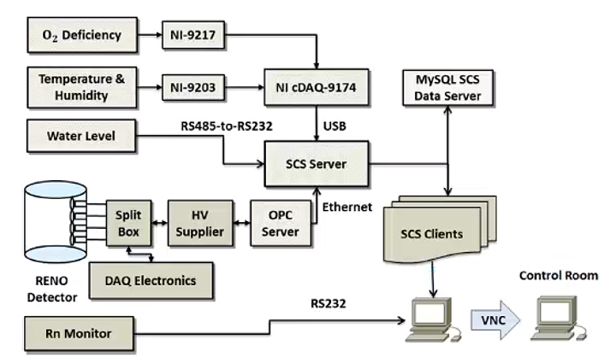
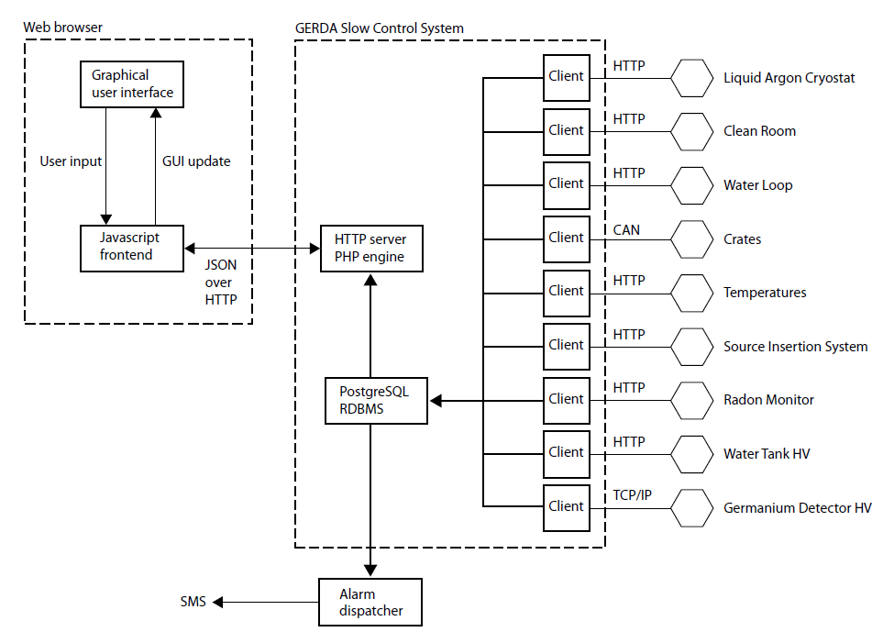
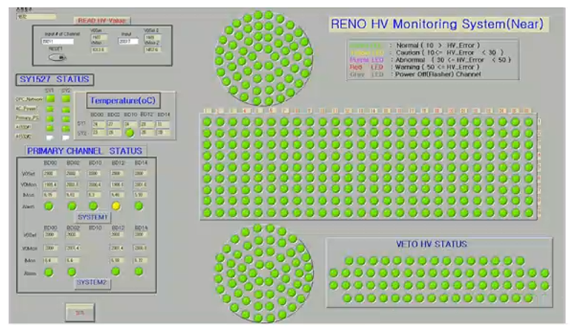
中等规模物理实验的DAQ与慢控制
从开发成本和效率考虑，多采用定制化系统或子系统组合
RENO实验的基于LabVIEW的控制系统
Gerda实验基于以太网的控制系统

Slide 10
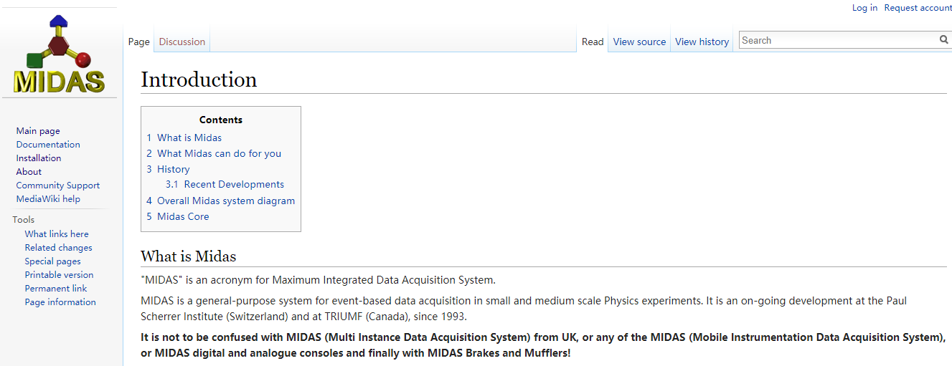
Midas开源框架
MIDAS: Maximum Integrated Data Acquisition System，针对中等规模物理实验的数据采集、系统监控、运行控制、数据筛选等功能的框架
C/C++语言的开源框架，支持类UNIX、VxWorks等多种系统
目前由瑞士PSI和加拿大TRIUMF共同维护。
https://midas.triumf.ca/MidasWiki/
https://daq00.triumf.ca/MidasWiki/index.php/Main_Page

Slide 11
Midas框架发展历史
1993年由PSI的Stefan Ritt开始开发
1995年在TRIUMF的CHAOS谱仪上首次部署
陆续应用在约40余个不同的领域的物理实验中
2013年由Stefan Ritt带到TRIUMF并建立的目前的BitBucket和Wiki主页
2017年Midas Workshop后开始陆续发型稳定版本
2019年Midas Workshop主要模块开始从C/C++混合模式向纯C++迁移
2023年Midas Workshop
基于JSON对核心的Online Database数据库进行优化。HTML5动态网页显示，Python接口

Slide 12
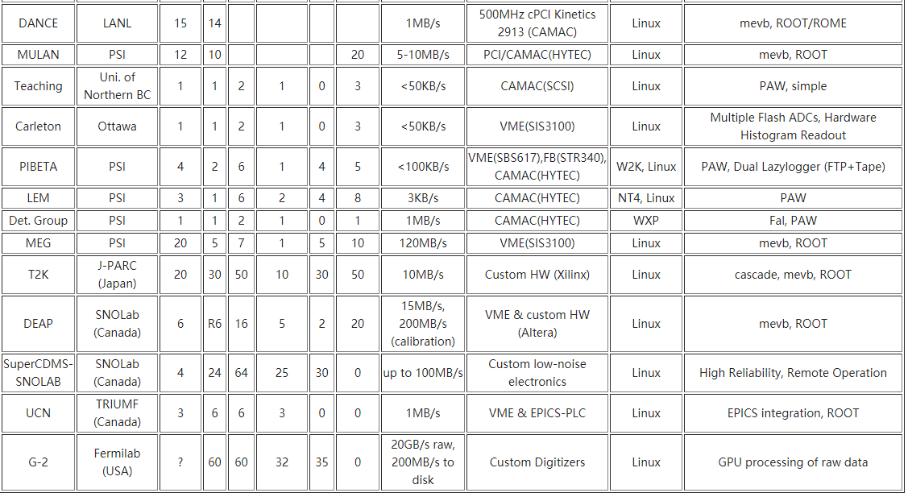
基于Midas框架的实验系统
https://midas.triumf.ca/MidasWiki/index.php/MIDAS_around_the_world

Slide 13
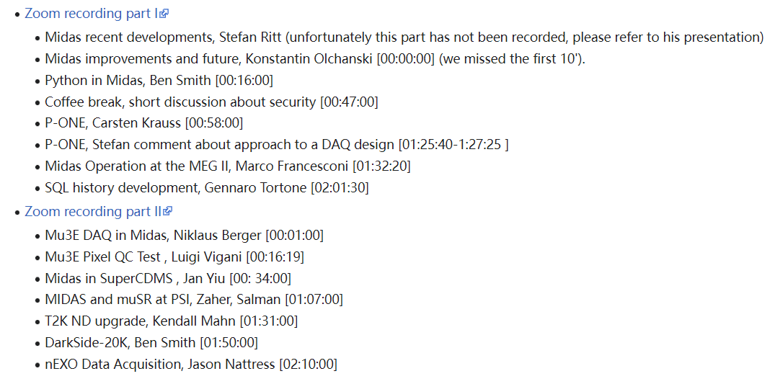
Midas 2023 Workshop
4 Years after Midas 2019 due to COVID-2019

Slide 14
Midas框架的特点
跨平台，以Unix/Linux应用最为广泛。
程序精简，核心部分不超过100MB。
用户自定义与硬件设备的接口程序Equipment，和数据分析程序Analyzer，分别运行在独立进程中。
  模块化
  功能相独立
以Event Buffer和Online Database为核心，通过进程间通信技术被各个进程（模块）访问。

Slide 15
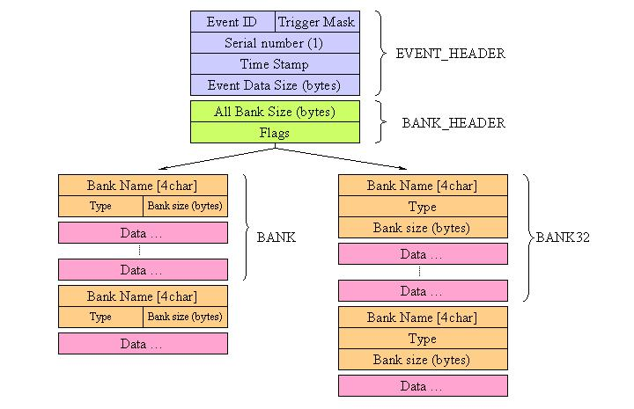
基于Event的数据处理与存储
Midas提供了可拓展的Event格式来缓冲、存储以及提供给Analyzer处理。
  单个Event数量可变的Bank作为基本的数据存储单元。
  Bank内以一位数组形式存储数据，但数组长度可变。
容易实现Event格式和ROOT的Tree类型的相互转换。
Event的生产者：Equipment（通常一次触发产生一个Event）
Event的消费者：Data Logger、Analyzer

Slide 16
基于Midas软件框架的数据采集系统

Slide 17
TDCM的Equipment设计
单个TDCM通过多个相互独立的进程进行访问，以提高系统的稳定性。
  Data Taking进程负责
  数据采集，流量控制和
  Event Build
  Control 进程负责TDCM
  和FEC的电子学参数
  配置、板上监控等。
多个Control进程并行
工作，按功能分工
多个Data Taking进程
构成冗余结构，以保
证单个进程发生错误
时可以由备用进程继
续数据采集。

Slide 18
Event Builder
简单的Event Builder将来自于不同UDP以太网包中的数据整合成完整的Event。
  监测可能存在丢失的UDP包，将
  剩余数据尽可能多的保留。
采用有限状态机实现

Slide 19
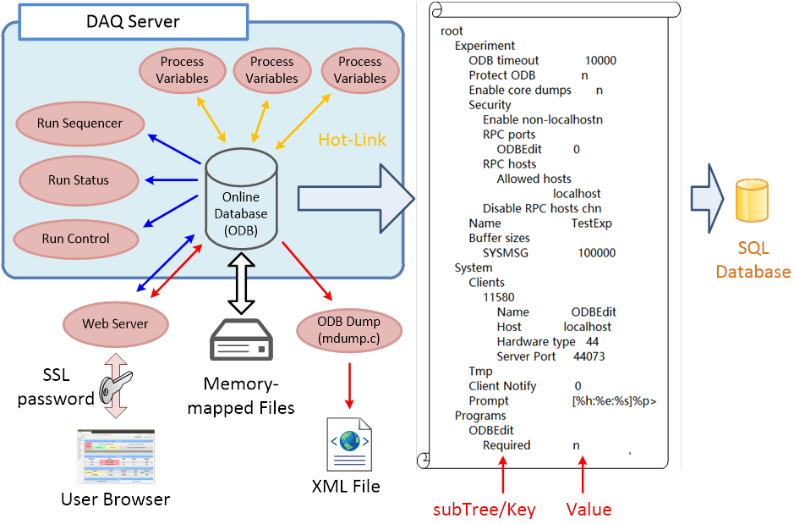
Midas的运行控制
基于Online Database数据库键-值对的运行控制
  基于Mongoose 6.16的
  Web服务器
  SSL访问控制
通过Memory Mapped
Files技术在实现各个
进程间的数据共享
  利用数据库的“Hot-link”
  回调函数功能来实现
  模块的控制
  带有SQL数据库和XML
  文件的接口

Slide 20
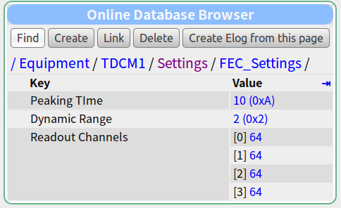
ODB数据库的“Hot-link”
主进程建立事件循环结构，监测数据库的增删改查操作。
ODB数据库的修改会触发预定义的回调函数自动执行
各个Equipment或Analyzer模块可以自由定义参数和控制指令

Slide 21
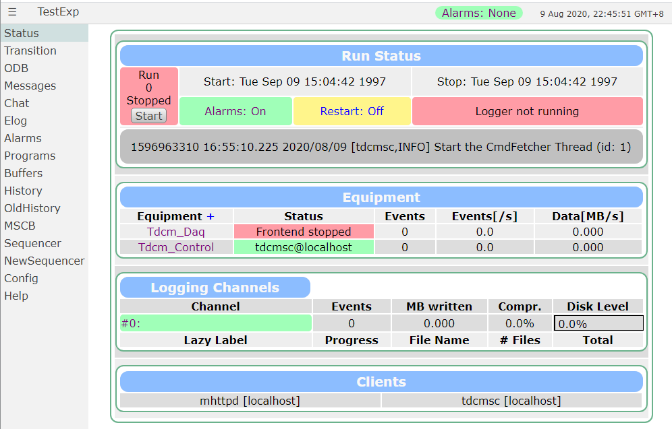
Web远程控制界面
运行状态：
Run的启动与停止
Message与Error
设备控制进程：
TDCM触发率，数据率
Data Logger通道：
写盘位置，数据量
运行进程监控

Slide 22
数据存储与实施处理
基于共享内存的Event Buffer和Online database，后端运行Data Logger可以持续读取数据以存储成二进制形式和ROOT格式。
基于ROOT框架的实时监控软件框架rootana：利用JSROOT框架可以实现数据实时显示。

Slide 23
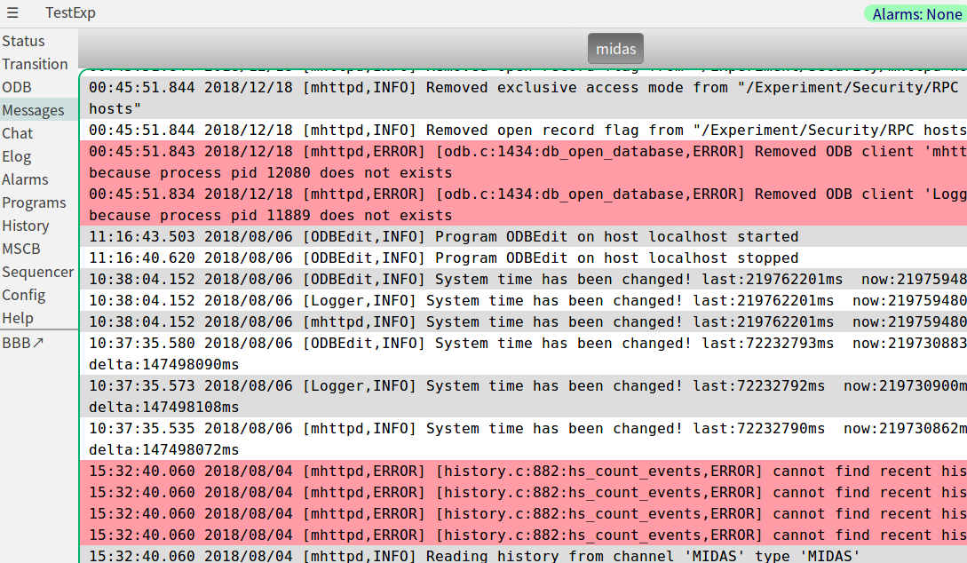
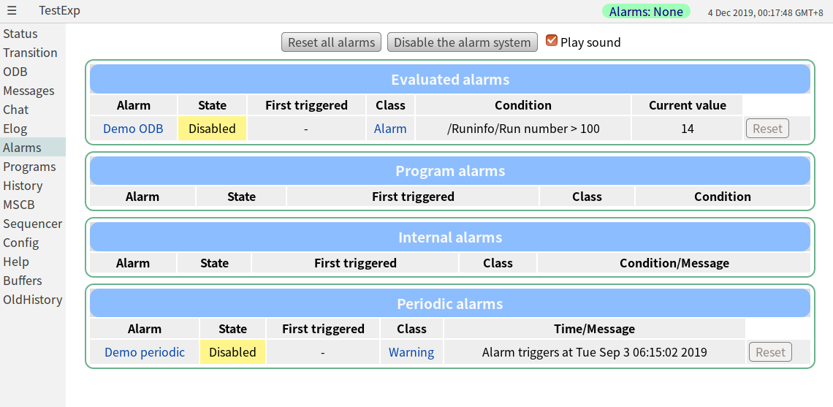
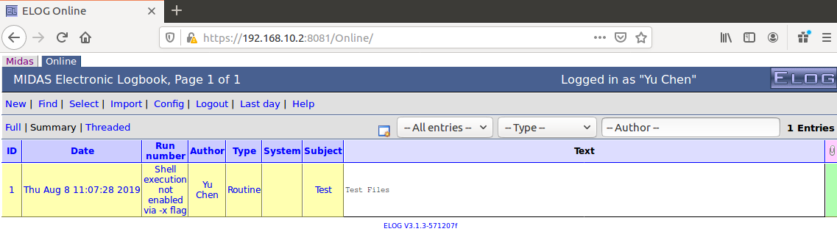
Midas的警报系统与Elog系统
应用程序产生的Error警报：
监控ODB值过阈的警报：
Elog系统：

Slide 24
PandaX-III的原始数据实时监控网页界面

Slide 25
PandaX-III的数据库结构
完整的数据采集系统及各慢控制系统（[1] X Yan, X Chen, Chen Y , et al. Slow Control System for PandaX-III experiment[J]. 2020.）一同部署在PandaX-III实验最终的局域网环境中。
通过网页接口与外界交互，提供用户接口。

Slide 26
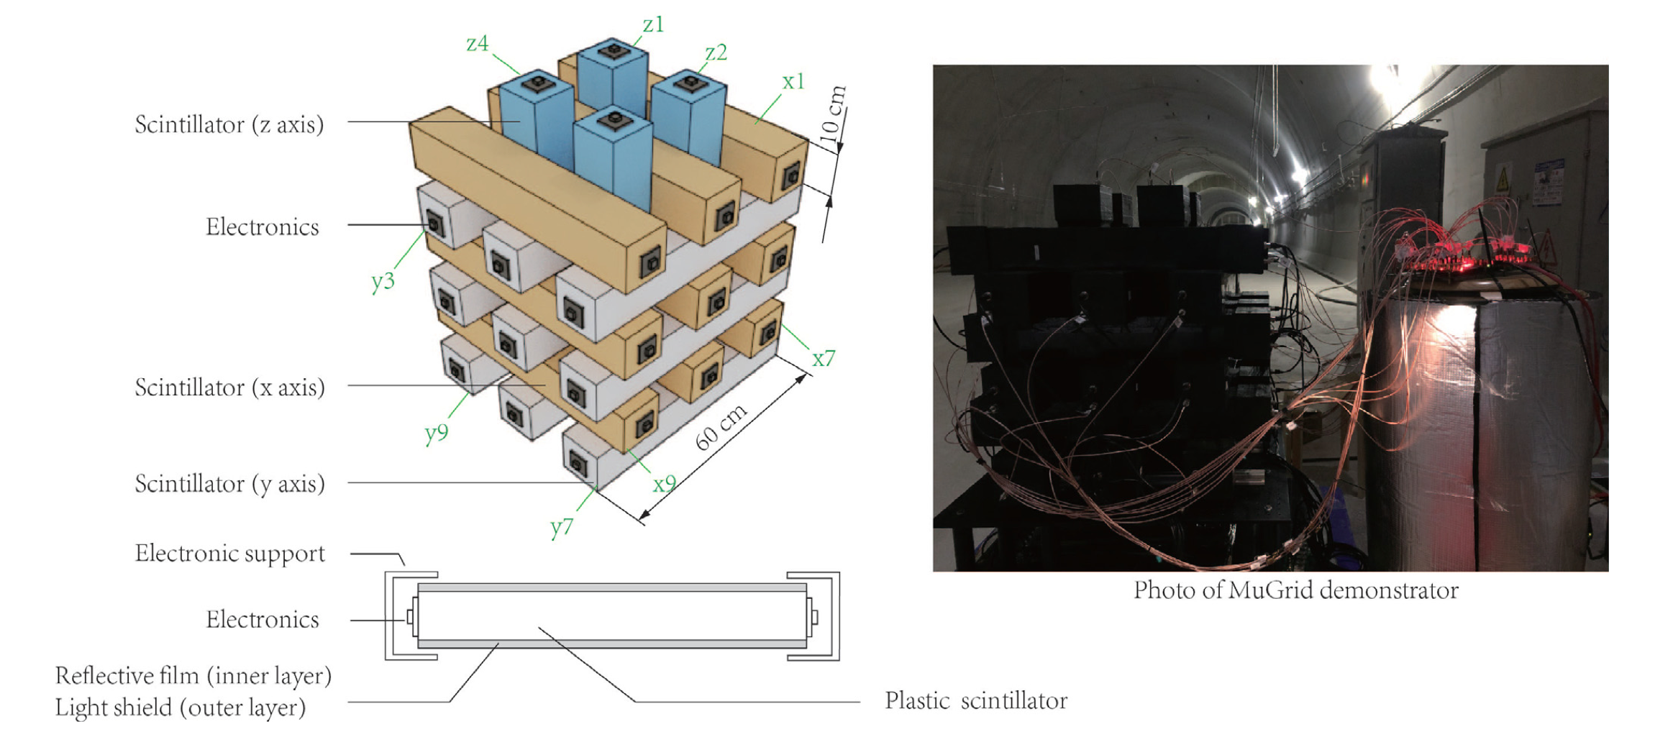
Midas应用于中小型实验的快速部署
中山大学小型μ子径迹探测器

Slide 27
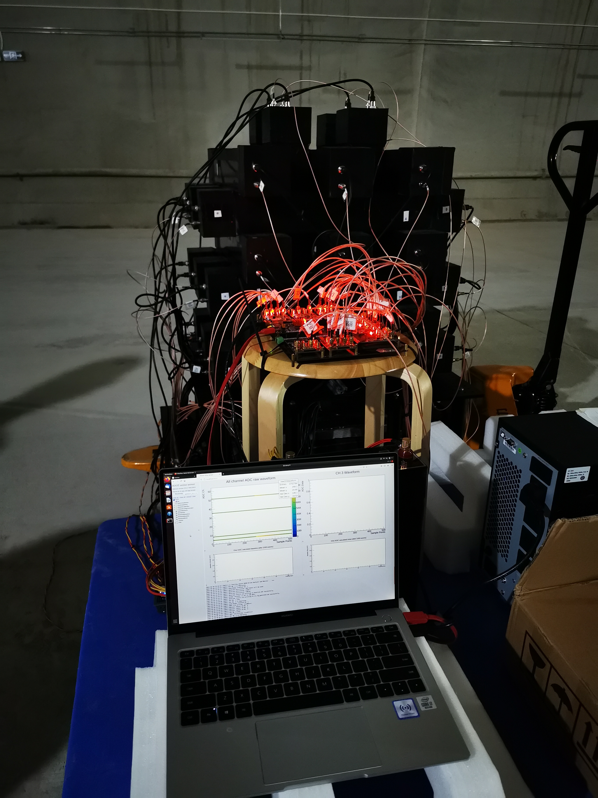
Midas应用于中小型实验的快速部署

Slide 28
应用于中小规模实验的数据采集与控制系统
传统的基于通用计算机的控制系统不利于小型化、模块化的应用场合
  通用计算机接口资源不足
  DAQ与慢控制系统通常相对独立。
异构结构的片上系统（SOC）器件提供了处理器+FPGA的高密度结合。
  利用嵌入式系统建立数据采集与控制的服务器（Midas on Xilinx Zynq芯片，T2K-II最早提出的想法）
  利用FPGA的并行能力进行数据的实时特征提取

Slide 29
谢谢！
chenyu73@mail.sysu.edu.cn

